Slide 1
JMeter性能测试实战
李志强
www.atopcloud.com
Notes:
主题：
HTTP/HTTPS接口性能测试
Websocket性能测试

Slide 2




目录
1
介绍
2
实战案例
3
总结

Slide 3
1介绍
Apache JMeter是100%纯JAVA桌面应用程序，被设计为用于测试客户端/服务端结构的软件(例如web应用程序)。它可以用来测试静态和动态资源的性能，例如：静态文件，Java Servlet,CGI Scripts,Java Object,数据库和FTP服务器等等。JMeter可用于模拟大量负载来测试一台服务器，网络或者对象的健壮性或者分析不同负载下的整体性能。同时，JMeter可以帮助你对你的应用程序进行回归测试。

Slide 4
1介绍
开源：不需要支付任何费用
小巧：体积小
部署简单：支持分布式&跨OS(linux&win)
功能强大：可以完成数据库、FTP、LDAP、WebService等
可扩展：因为有良好的可扩展性，目前已经可以支持websocket
Maybe Tcp？
Notes:
持续集成是一种软件实践，更是一种精神，一种为了偷懒不怕麻烦的精神。短时间的麻烦会带来长时间的爽快。下面是持续集成的内容：持续审查、测试、部署、反馈。

Slide 5
2实战案例
（1）录制脚本
  使用Badboy录制脚本
  使用Jmeter本身录制脚本（本文不介绍）
Notes:
本节我依次介绍本实例的价值和不足之处，以及我们的测试对象、编译和构建工具、测试工具、持续集成服务器。

Slide 6
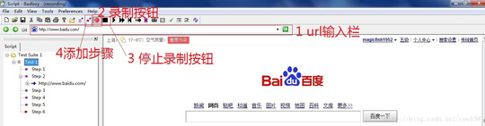
2实战案例
（1）录制脚本
  推荐使用Badboy录制脚本
Notes:
本案例的参加作用

Slide 7
2实战案例
（2）自己编写脚本
概念：
线程组 Thread Group
采样器 Samplers
逻辑控制器 Logical Controller
配置元件
前置处理器 Pre-Processor Elements
后置处理器 Post-Processor Elements
监听器 Listener
定时器 Timers
断言 Assertions
Notes:
概念
先熟悉一些jmeter的概念：
线程组 Thread Group
线程组可以包含一组线程，用于模拟多并发用户访问服务器。
采样器 Samplers
逻辑控制器 Logical Controller
逻辑控制器就如同java语言中的逻辑控制语句if，while等一样，可用于设计复杂的用户场景。
配置元件
前置处理器 Pre-Processor Elements
可以用来设置某些变量，例如初始化。
后置处理器 Post-Processor Elements
后置处理器常常被我们用来处理服务器回复的数据。例如，获取一个类似于sessionid的东西，用于服务器对客户端请求进行认证。
监听器 Listener
我们可以使用监听器获取和查看测试过程产生的数据。
定时器 Timers
我们可以使用定时器，例如一个固定定时器，用以在相邻的两个请求之间设置一个延迟。类似与loadrunner的thinktime的概念。这个定时器在模拟真实用户的操作时，非常有用处（用户真实的操作之间，是有一定的时延）。
断言 Assertions
断言用于判断是否获取到了预期的结果。使用过junit的话，对这个概念会很熟悉。在测试过程中，断言是必不可少的。断言添加到某个采样器上。

Slide 8
2实战案例
（3）执行测试
  Windows
    通过图形界面执行
  Linux
  在JMeter的bin目录下运行命令：
  ./jmeter -n -t test_queryweb_on_linux.jmx -l test_queryweb.jtl
  参数说明：
  -n表示以nogui方式运行测试计划
  -t表示测试计划，后面跟测试计划名称
  -l表示测试结果，后面跟测试结果文件名称
Notes:
概念
先熟悉一些jmeter的概念：
线程组 Thread Group
线程组可以包含一组线程，用于模拟多并发用户访问服务器。
采样器 Samplers
逻辑控制器 Logical Controller
逻辑控制器就如同java语言中的逻辑控制语句if，while等一样，可用于设计复杂的用户场景。
配置元件
前置处理器 Pre-Processor Elements
可以用来设置某些变量，例如初始化。
后置处理器 Post-Processor Elements
后置处理器常常被我们用来处理服务器回复的数据。例如，获取一个类似于sessionid的东西，用于服务器对客户端请求进行认证。
监听器 Listener
我们可以使用监听器获取和查看测试过程产生的数据。
定时器 Timers
我们可以使用定时器，例如一个固定定时器，用以在相邻的两个请求之间设置一个延迟。类似与loadrunner的thinktime的概念。这个定时器在模拟真实用户的操作时，非常有用处（用户真实的操作之间，是有一定的时延）。
断言 Assertions
断言用于判断是否获取到了预期的结果。使用过junit的话，对这个概念会很熟悉。在测试过程中，断言是必不可少的。断言添加到某个采样器上。

Slide 9



2实战案例
（4）分布式部署
  为解决压力不够的问题，可进行分布式部署。
Notes:
概念
先熟悉一些jmeter的概念：
线程组 Thread Group
线程组可以包含一组线程，用于模拟多并发用户访问服务器。
采样器 Samplers
逻辑控制器 Logical Controller
逻辑控制器就如同java语言中的逻辑控制语句if，while等一样，可用于设计复杂的用户场景。
配置元件
前置处理器 Pre-Processor Elements
可以用来设置某些变量，例如初始化。
后置处理器 Post-Processor Elements
后置处理器常常被我们用来处理服务器回复的数据。例如，获取一个类似于sessionid的东西，用于服务器对客户端请求进行认证。
监听器 Listener
我们可以使用监听器获取和查看测试过程产生的数据。
定时器 Timers
我们可以使用定时器，例如一个固定定时器，用以在相邻的两个请求之间设置一个延迟。类似与loadrunner的thinktime的概念。这个定时器在模拟真实用户的操作时，非常有用处（用户真实的操作之间，是有一定的时延）。
断言 Assertions
断言用于判断是否获取到了预期的结果。使用过junit的话，对这个概念会很熟悉。在测试过程中，断言是必不可少的。断言添加到某个采样器上。

Slide 10
2实战案例
（4）分布式部署
  Controller控制台
    vi jmeter.properties：
    找到字符串remote_hosts，修改为形如remote_hosts=10.15.107.92:1099,localhost:1099的内容，其中1099为缺省RMI通信端口。
    注：如果Controller也作为Agent，则也必须加入到remote_hosts中，如localhost在本例中既作为controller也作为agent。
Notes:
概念
先熟悉一些jmeter的概念：
线程组 Thread Group
线程组可以包含一组线程，用于模拟多并发用户访问服务器。
采样器 Samplers
逻辑控制器 Logical Controller
逻辑控制器就如同java语言中的逻辑控制语句if，while等一样，可用于设计复杂的用户场景。
配置元件
前置处理器 Pre-Processor Elements
可以用来设置某些变量，例如初始化。
后置处理器 Post-Processor Elements
后置处理器常常被我们用来处理服务器回复的数据。例如，获取一个类似于sessionid的东西，用于服务器对客户端请求进行认证。
监听器 Listener
我们可以使用监听器获取和查看测试过程产生的数据。
定时器 Timers
我们可以使用定时器，例如一个固定定时器，用以在相邻的两个请求之间设置一个延迟。类似与loadrunner的thinktime的概念。这个定时器在模拟真实用户的操作时，非常有用处（用户真实的操作之间，是有一定的时延）。
断言 Assertions
断言用于判断是否获取到了预期的结果。使用过junit的话，对这个概念会很熟悉。在测试过程中，断言是必不可少的。断言添加到某个采样器上。

Slide 11
2实战案例
（4）分布式部署
  Agent代理
    在%JMETER_HOME%路径的bin下启动jmeter-server.bat作为JMeter agent。
Notes:
概念
先熟悉一些jmeter的概念：
线程组 Thread Group
线程组可以包含一组线程，用于模拟多并发用户访问服务器。
采样器 Samplers
逻辑控制器 Logical Controller
逻辑控制器就如同java语言中的逻辑控制语句if，while等一样，可用于设计复杂的用户场景。
配置元件
前置处理器 Pre-Processor Elements
可以用来设置某些变量，例如初始化。
后置处理器 Post-Processor Elements
后置处理器常常被我们用来处理服务器回复的数据。例如，获取一个类似于sessionid的东西，用于服务器对客户端请求进行认证。
监听器 Listener
我们可以使用监听器获取和查看测试过程产生的数据。
定时器 Timers
我们可以使用定时器，例如一个固定定时器，用以在相邻的两个请求之间设置一个延迟。类似与loadrunner的thinktime的概念。这个定时器在模拟真实用户的操作时，非常有用处（用户真实的操作之间，是有一定的时延）。
断言 Assertions
断言用于判断是否获取到了预期的结果。使用过junit的话，对这个概念会很熟悉。在测试过程中，断言是必不可少的。断言添加到某个采样器上。

Slide 12
2实战案例
（5）关键概念：关联
  应用场景：
    存储服务器返回数据
    获取动态信息用于认证
  方法
    正则表达式
      找到待提取数据：
M.cfg = {"wwwroot":"http:\/\/elearning.gw.com.cn","sesskey":"CNCkE2tqJF","loadingicon":"
      设计正则表达式
Notes:
概念
先熟悉一些jmeter的概念：
线程组 Thread Group
线程组可以包含一组线程，用于模拟多并发用户访问服务器。
采样器 Samplers
逻辑控制器 Logical Controller
逻辑控制器就如同java语言中的逻辑控制语句if，while等一样，可用于设计复杂的用户场景。
配置元件
前置处理器 Pre-Processor Elements
可以用来设置某些变量，例如初始化。
后置处理器 Post-Processor Elements
后置处理器常常被我们用来处理服务器回复的数据。例如，获取一个类似于sessionid的东西，用于服务器对客户端请求进行认证。
监听器 Listener
我们可以使用监听器获取和查看测试过程产生的数据。
定时器 Timers
我们可以使用定时器，例如一个固定定时器，用以在相邻的两个请求之间设置一个延迟。类似与loadrunner的thinktime的概念。这个定时器在模拟真实用户的操作时，非常有用处（用户真实的操作之间，是有一定的时延）。
断言 Assertions
断言用于判断是否获取到了预期的结果。使用过junit的话，对这个概念会很熟悉。在测试过程中，断言是必不可少的。断言添加到某个采样器上。

Slide 13
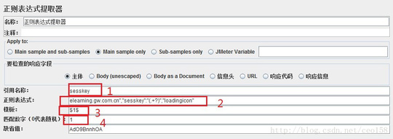
2实战案例
（5）关键概念：关联
说明：
1、自己定义该动态数据的名称。例如命名为sesskey，在其他地方作为变量使用时格式：${sesskey}。
2、正则表达式。其中，(.+?)的左右两侧分别为数据的左右边界，而(.+?)表示取左右边界中所有字符。
3、模板。可以取0,1等值，0表示随机，1表示第一个匹配值。
我这边使用上图的设置，成功取到sesskey的值。
Notes:
概念
先熟悉一些jmeter的概念：
线程组 Thread Group
线程组可以包含一组线程，用于模拟多并发用户访问服务器。
采样器 Samplers
逻辑控制器 Logical Controller
逻辑控制器就如同java语言中的逻辑控制语句if，while等一样，可用于设计复杂的用户场景。
配置元件
前置处理器 Pre-Processor Elements
可以用来设置某些变量，例如初始化。
后置处理器 Post-Processor Elements
后置处理器常常被我们用来处理服务器回复的数据。例如，获取一个类似于sessionid的东西，用于服务器对客户端请求进行认证。
监听器 Listener
我们可以使用监听器获取和查看测试过程产生的数据。
定时器 Timers
我们可以使用定时器，例如一个固定定时器，用以在相邻的两个请求之间设置一个延迟。类似与loadrunner的thinktime的概念。这个定时器在模拟真实用户的操作时，非常有用处（用户真实的操作之间，是有一定的时延）。
断言 Assertions
断言用于判断是否获取到了预期的结果。使用过junit的话，对这个概念会很熟悉。在测试过程中，断言是必不可少的。断言添加到某个采样器上。

Slide 14
2实战案例
（5）关键概念：参数化
需要发送到服务器的数据要进行参数化。可以通过csv文件来提供参数，或者通过代码，例如前置的beanshell进行参数化。相比较而言，csv效率更高。
Notes:
概念
先熟悉一些jmeter的概念：
线程组 Thread Group
线程组可以包含一组线程，用于模拟多并发用户访问服务器。
采样器 Samplers
逻辑控制器 Logical Controller
逻辑控制器就如同java语言中的逻辑控制语句if，while等一样，可用于设计复杂的用户场景。
配置元件
前置处理器 Pre-Processor Elements
可以用来设置某些变量，例如初始化。
后置处理器 Post-Processor Elements
后置处理器常常被我们用来处理服务器回复的数据。例如，获取一个类似于sessionid的东西，用于服务器对客户端请求进行认证。
监听器 Listener
我们可以使用监听器获取和查看测试过程产生的数据。
定时器 Timers
我们可以使用定时器，例如一个固定定时器，用以在相邻的两个请求之间设置一个延迟。类似与loadrunner的thinktime的概念。这个定时器在模拟真实用户的操作时，非常有用处（用户真实的操作之间，是有一定的时延）。
断言 Assertions
断言用于判断是否获取到了预期的结果。使用过junit的话，对这个概念会很熟悉。在测试过程中，断言是必不可少的。断言添加到某个采样器上。

Slide 15
2实战案例
（5）关键概念：数据前置处理
无论是在loadrunner中还是jmeter中，前置处理是经常要做的事情。例如在loadrunner中，我们通过提供封装了api的dll，来做前置处理。比如加密和加签。而在jmeter中，我们可以通过beanshell做前置处理，这些处理可以使非常简单的，也可以使很复杂的，复杂到你必须将处理逻辑封装到jar中，然后在beanshell中调用jar中类的方法来做处理。
Notes:
概念
先熟悉一些jmeter的概念：
线程组 Thread Group
线程组可以包含一组线程，用于模拟多并发用户访问服务器。
采样器 Samplers
逻辑控制器 Logical Controller
逻辑控制器就如同java语言中的逻辑控制语句if，while等一样，可用于设计复杂的用户场景。
配置元件
前置处理器 Pre-Processor Elements
可以用来设置某些变量，例如初始化。
后置处理器 Post-Processor Elements
后置处理器常常被我们用来处理服务器回复的数据。例如，获取一个类似于sessionid的东西，用于服务器对客户端请求进行认证。
监听器 Listener
我们可以使用监听器获取和查看测试过程产生的数据。
定时器 Timers
我们可以使用定时器，例如一个固定定时器，用以在相邻的两个请求之间设置一个延迟。类似与loadrunner的thinktime的概念。这个定时器在模拟真实用户的操作时，非常有用处（用户真实的操作之间，是有一定的时延）。
断言 Assertions
断言用于判断是否获取到了预期的结果。使用过junit的话，对这个概念会很熟悉。在测试过程中，断言是必不可少的。断言添加到某个采样器上。

Slide 16
2实战案例
（5）关键概念：数据前置处理
import com.gw.inetact.signmsg.util.BuddySignMsgUtil;
import java.text.SimpleDateFormat;
import java.util.Date;
long ramdomid = System.currentTimeMillis();
String userid= "Get428-"+ ${randnum} + "-" + ramdomid;
String username="N-" + userid;
SimpleDateFormat format = new SimpleDateFormat("yyyyMMddHHmmss");
String requestTime = format.format(new Date());
String channel=""+${mychannel};
String key=${mykey};
String activityId=""+${activityid};
String signmsg = BuddySignMsgUtil.getGetSignMsg(channel,userid,username,activityId,requestTime,key);
vars.put("myuserid",userid);
vars.put("myusername",username);
vars.put("mysignmsg", signmsg);
vars.put("requesttime",requestTime);
Notes:
概念
先熟悉一些jmeter的概念：
线程组 Thread Group
线程组可以包含一组线程，用于模拟多并发用户访问服务器。
采样器 Samplers
逻辑控制器 Logical Controller
逻辑控制器就如同java语言中的逻辑控制语句if，while等一样，可用于设计复杂的用户场景。
配置元件
前置处理器 Pre-Processor Elements
可以用来设置某些变量，例如初始化。
后置处理器 Post-Processor Elements
后置处理器常常被我们用来处理服务器回复的数据。例如，获取一个类似于sessionid的东西，用于服务器对客户端请求进行认证。
监听器 Listener
我们可以使用监听器获取和查看测试过程产生的数据。
定时器 Timers
我们可以使用定时器，例如一个固定定时器，用以在相邻的两个请求之间设置一个延迟。类似与loadrunner的thinktime的概念。这个定时器在模拟真实用户的操作时，非常有用处（用户真实的操作之间，是有一定的时延）。
断言 Assertions
断言用于判断是否获取到了预期的结果。使用过junit的话，对这个概念会很熟悉。在测试过程中，断言是必不可少的。断言添加到某个采样器上。

Slide 17
2实战案例
（5）关键概念：数据后置处理
在收到服务器数据后，必须进行处理。例如为了判断返回是否正确，我们可以加一个”断言“，为了提取数据，我们可以加一个”正则表达式提取器“，或者为了解密，我们加一个beanshell来处理返回数据。
Notes:
概念
先熟悉一些jmeter的概念：
线程组 Thread Group
线程组可以包含一组线程，用于模拟多并发用户访问服务器。
采样器 Samplers
逻辑控制器 Logical Controller
逻辑控制器就如同java语言中的逻辑控制语句if，while等一样，可用于设计复杂的用户场景。
配置元件
前置处理器 Pre-Processor Elements
可以用来设置某些变量，例如初始化。
后置处理器 Post-Processor Elements
后置处理器常常被我们用来处理服务器回复的数据。例如，获取一个类似于sessionid的东西，用于服务器对客户端请求进行认证。
监听器 Listener
我们可以使用监听器获取和查看测试过程产生的数据。
定时器 Timers
我们可以使用定时器，例如一个固定定时器，用以在相邻的两个请求之间设置一个延迟。类似与loadrunner的thinktime的概念。这个定时器在模拟真实用户的操作时，非常有用处（用户真实的操作之间，是有一定的时延）。
断言 Assertions
断言用于判断是否获取到了预期的结果。使用过junit的话，对这个概念会很熟悉。在测试过程中，断言是必不可少的。断言添加到某个采样器上。

Slide 18
2实战案例
（5）关键概念：场景
场景在编写脚本前就应该已经设计好了。在使用任何一种工具之前，场景就应该已经存在，它是与工具无关的。在使用jmeter时，我们可以通过使用”控制元件”，例如if，for这种控制语句，具体实现某一个场景。
场景包含很多元素：并发用户，业务操作，执行时间，等等。
为了充分（当然总是有遗漏）覆盖可能的业务场景，我们必须根据与需求人员，开发人员交流得到的描述，设计各种场景。然后将其一个个具体化为jmeter测试计划（test plan）。
Notes:
概念
先熟悉一些jmeter的概念：
线程组 Thread Group
线程组可以包含一组线程，用于模拟多并发用户访问服务器。
采样器 Samplers
逻辑控制器 Logical Controller
逻辑控制器就如同java语言中的逻辑控制语句if，while等一样，可用于设计复杂的用户场景。
配置元件
前置处理器 Pre-Processor Elements
可以用来设置某些变量，例如初始化。
后置处理器 Post-Processor Elements
后置处理器常常被我们用来处理服务器回复的数据。例如，获取一个类似于sessionid的东西，用于服务器对客户端请求进行认证。
监听器 Listener
我们可以使用监听器获取和查看测试过程产生的数据。
定时器 Timers
我们可以使用定时器，例如一个固定定时器，用以在相邻的两个请求之间设置一个延迟。类似与loadrunner的thinktime的概念。这个定时器在模拟真实用户的操作时，非常有用处（用户真实的操作之间，是有一定的时延）。
断言 Assertions
断言用于判断是否获取到了预期的结果。使用过junit的话，对这个概念会很熟悉。在测试过程中，断言是必不可少的。断言添加到某个采样器上。

Slide 19
2实战案例
（5）关键概念：结果收集
如果没有结果的收集和分析，性能测试是没有意义的。
结果包括各种指标数据，例如，网络吞吐量、并发吞吐量、响应时间等等；各种细化的数据，例如趋势图、90%Line、最大值、最小值等等。
jmeter通过各种组件收集结果。
Notes:
概念
先熟悉一些jmeter的概念：
线程组 Thread Group
线程组可以包含一组线程，用于模拟多并发用户访问服务器。
采样器 Samplers
逻辑控制器 Logical Controller
逻辑控制器就如同java语言中的逻辑控制语句if，while等一样，可用于设计复杂的用户场景。
配置元件
前置处理器 Pre-Processor Elements
可以用来设置某些变量，例如初始化。
后置处理器 Post-Processor Elements
后置处理器常常被我们用来处理服务器回复的数据。例如，获取一个类似于sessionid的东西，用于服务器对客户端请求进行认证。
监听器 Listener
我们可以使用监听器获取和查看测试过程产生的数据。
定时器 Timers
我们可以使用定时器，例如一个固定定时器，用以在相邻的两个请求之间设置一个延迟。类似与loadrunner的thinktime的概念。这个定时器在模拟真实用户的操作时，非常有用处（用户真实的操作之间，是有一定的时延）。
断言 Assertions
断言用于判断是否获取到了预期的结果。使用过junit的话，对这个概念会很熟悉。在测试过程中，断言是必不可少的。断言添加到某个采样器上。

Slide 20
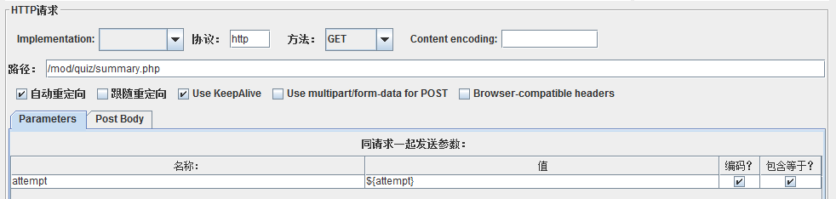
2实战案例
（6）HTTP/HTTPS接口性能测试
  GET请求
Notes:
概念
先熟悉一些jmeter的概念：
线程组 Thread Group
线程组可以包含一组线程，用于模拟多并发用户访问服务器。
采样器 Samplers
逻辑控制器 Logical Controller
逻辑控制器就如同java语言中的逻辑控制语句if，while等一样，可用于设计复杂的用户场景。
配置元件
前置处理器 Pre-Processor Elements
可以用来设置某些变量，例如初始化。
后置处理器 Post-Processor Elements
后置处理器常常被我们用来处理服务器回复的数据。例如，获取一个类似于sessionid的东西，用于服务器对客户端请求进行认证。
监听器 Listener
我们可以使用监听器获取和查看测试过程产生的数据。
定时器 Timers
我们可以使用定时器，例如一个固定定时器，用以在相邻的两个请求之间设置一个延迟。类似与loadrunner的thinktime的概念。这个定时器在模拟真实用户的操作时，非常有用处（用户真实的操作之间，是有一定的时延）。
断言 Assertions
断言用于判断是否获取到了预期的结果。使用过junit的话，对这个概念会很熟悉。在测试过程中，断言是必不可少的。断言添加到某个采样器上。

Slide 21
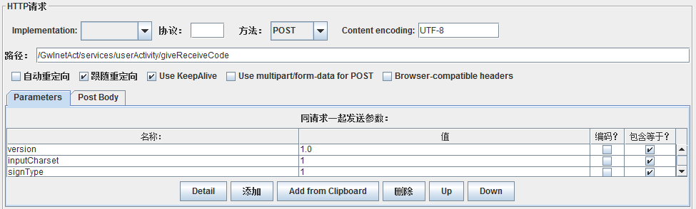
2实战案例
（6）HTTP/HTTPS接口性能测试
  POST请求
Notes:
概念
先熟悉一些jmeter的概念：
线程组 Thread Group
线程组可以包含一组线程，用于模拟多并发用户访问服务器。
采样器 Samplers
逻辑控制器 Logical Controller
逻辑控制器就如同java语言中的逻辑控制语句if，while等一样，可用于设计复杂的用户场景。
配置元件
前置处理器 Pre-Processor Elements
可以用来设置某些变量，例如初始化。
后置处理器 Post-Processor Elements
后置处理器常常被我们用来处理服务器回复的数据。例如，获取一个类似于sessionid的东西，用于服务器对客户端请求进行认证。
监听器 Listener
我们可以使用监听器获取和查看测试过程产生的数据。
定时器 Timers
我们可以使用定时器，例如一个固定定时器，用以在相邻的两个请求之间设置一个延迟。类似与loadrunner的thinktime的概念。这个定时器在模拟真实用户的操作时，非常有用处（用户真实的操作之间，是有一定的时延）。
断言 Assertions
断言用于判断是否获取到了预期的结果。使用过junit的话，对这个概念会很熟悉。在测试过程中，断言是必不可少的。断言添加到某个采样器上。

Slide 22
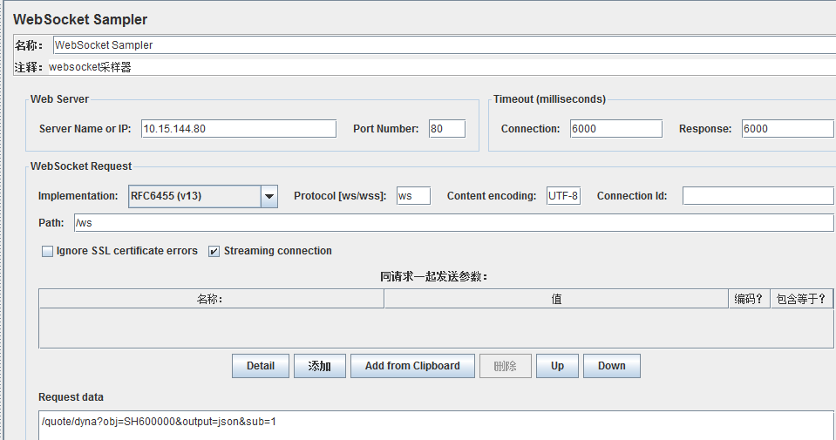
2实战案例
（7）websocket性能测试
Notes:
概念
先熟悉一些jmeter的概念：
线程组 Thread Group
线程组可以包含一组线程，用于模拟多并发用户访问服务器。
采样器 Samplers
逻辑控制器 Logical Controller
逻辑控制器就如同java语言中的逻辑控制语句if，while等一样，可用于设计复杂的用户场景。
配置元件
前置处理器 Pre-Processor Elements
可以用来设置某些变量，例如初始化。
后置处理器 Post-Processor Elements
后置处理器常常被我们用来处理服务器回复的数据。例如，获取一个类似于sessionid的东西，用于服务器对客户端请求进行认证。
监听器 Listener
我们可以使用监听器获取和查看测试过程产生的数据。
定时器 Timers
我们可以使用定时器，例如一个固定定时器，用以在相邻的两个请求之间设置一个延迟。类似与loadrunner的thinktime的概念。这个定时器在模拟真实用户的操作时，非常有用处（用户真实的操作之间，是有一定的时延）。
断言 Assertions
断言用于判断是否获取到了预期的结果。使用过junit的话，对这个概念会很熟悉。在测试过程中，断言是必不可少的。断言添加到某个采样器上。

Slide 23
3 总结
轻量级的性能度量工具
快速部署
持续集成
二次开发

Slide 24
参考
Beanshell处理参数： http://stackoverflow.com/questions/15271020/beanshell-script-to-use-data-from-csv
推酷/jetty开发指导/websocket api
http://www.tuicool.com/articles/E7JrQb

Slide 25
Thanks!

